Slide 1
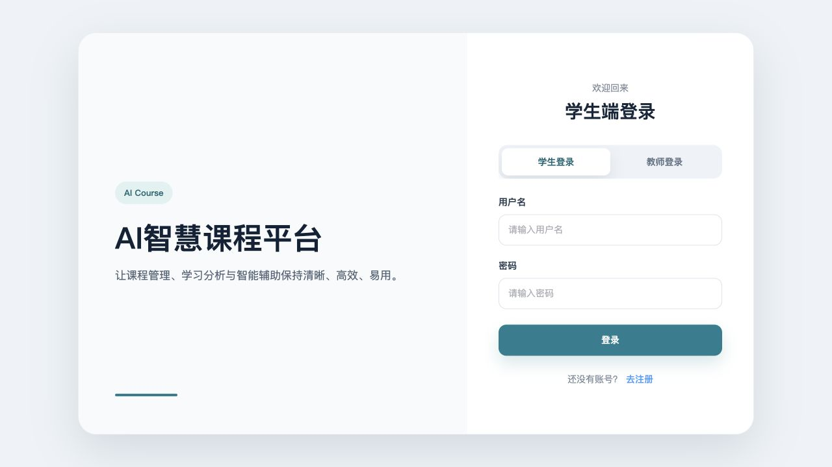
AI智慧课程平台
学生端 + 教师端功能展示底稿
围绕课程管理、知识图谱、智能批改、个性化学习推荐，展示平台如何支撑“教、学、评、诊、改”的闭环。
学生端
教师端
AI Agent
截图来自当前本地前端版本，可在后续答辩前替换为接入真实数据后的画面。
01 / AI智慧课程平台

Slide 2
项目定位与系统架构
以 RESTful 后端为枢纽，连接教师端、学生端与 AI Agent 服务。
平台目标
1
前端体验层
教师工作台 / 学生学习端 / 管理后台
智能化生产
业务服务层
AI 辅助抽取知识点、生成能力图谱与教学建议。
2
课程、任务、题库、提交、学情、画像等 REST API
结构化管理
3
智能服务层
课程、课时、资源、任务、题库统一沉淀。
知识图谱构建、智能评分、个性化推荐、教学建议
数据资源层
个性化学习
4
关系型数据库、教学资源、学习行为与提交记录
按学生画像、错题、掌握度推荐学习路径。
02 / AI智慧课程平台

Slide 3
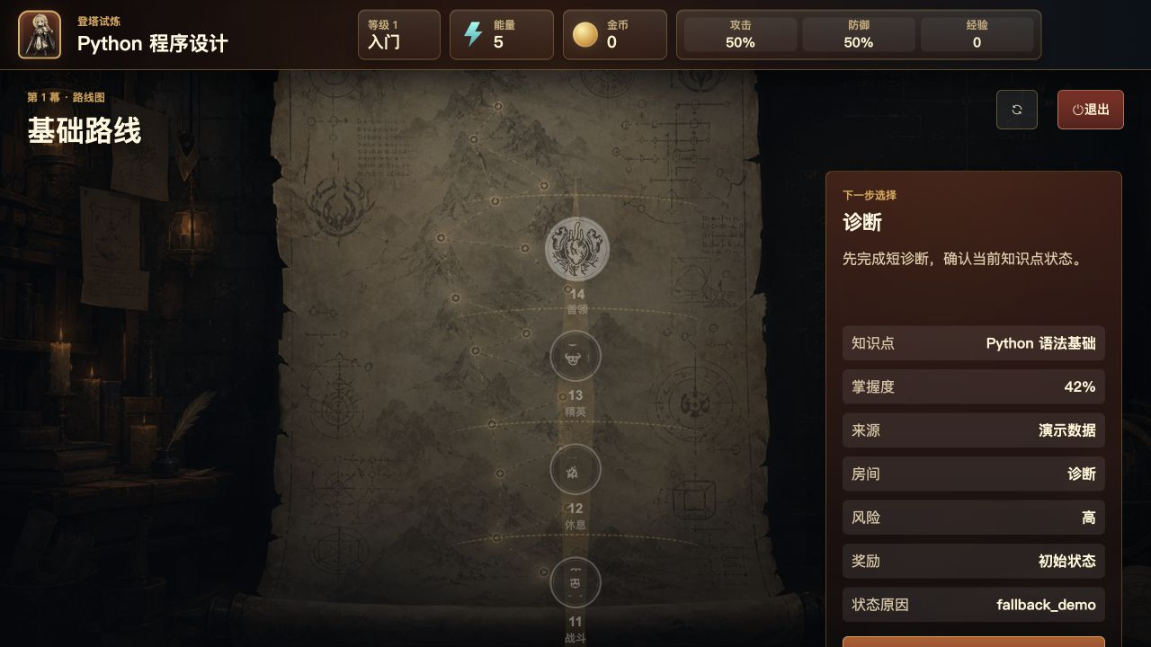
学生端：游戏化学习入口
把课程学习路径转化为“爬塔路线”，让知识点学习、诊断、挑战和奖励形成连续体验。
路线驱动学习
章节、知识点和房间节点串成学习路径，降低学生寻找任务的成本。
状态即时反馈
能量、金币、攻击、防御、经验等指标把学习进展可视化。
先诊断后训练
进入节点前先确认知识状态，再匹配题包和挑战强度。
03 / AI智慧课程平台

Slide 4
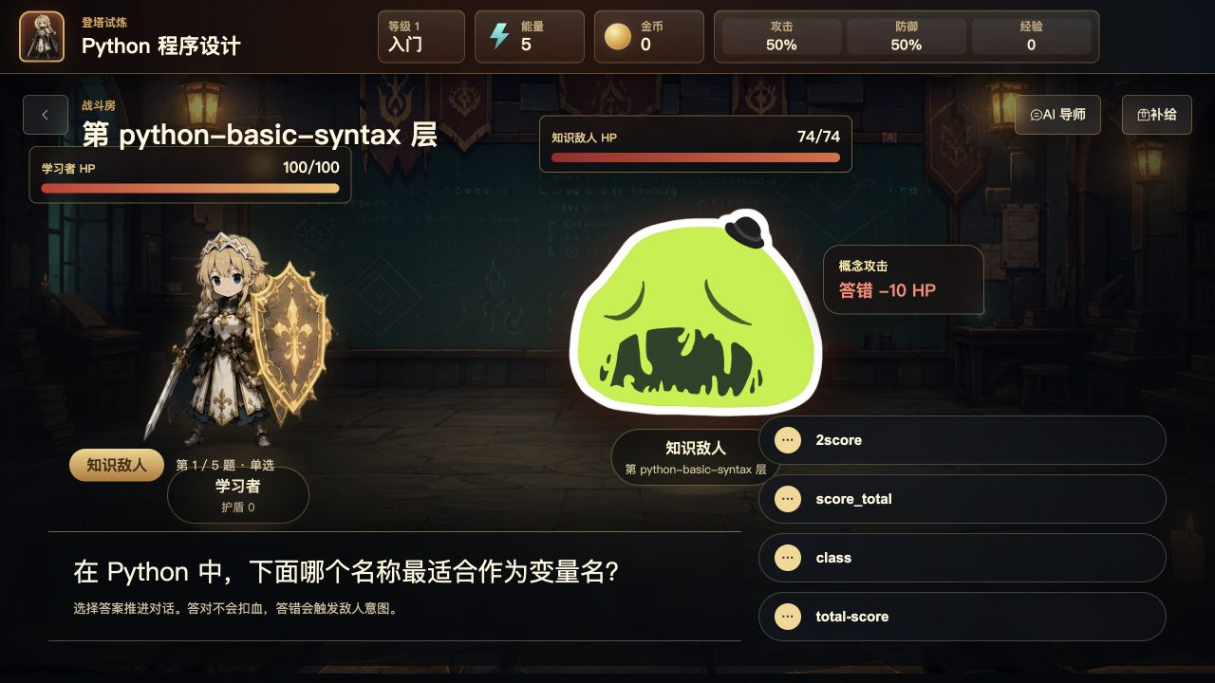
学生端：学习、测评与成长闭环
围绕“学资源、做任务、即时反馈、回看薄弱点”组织学生端能力。
1
课程与资源
查看课程、课时、视频/文档资源，进入知识图谱关联内容。
2
任务与测验
完成在线测验、作业提交，系统记录提交状态与得分。
3
智能诊断
根据答题结果更新掌握度，提示薄弱知识点和下一步行动。
4
画像与错题本
汇总学习进度、能力成长、错题记录，支持个性化复习。
04 / AI智慧课程平台

Slide 5
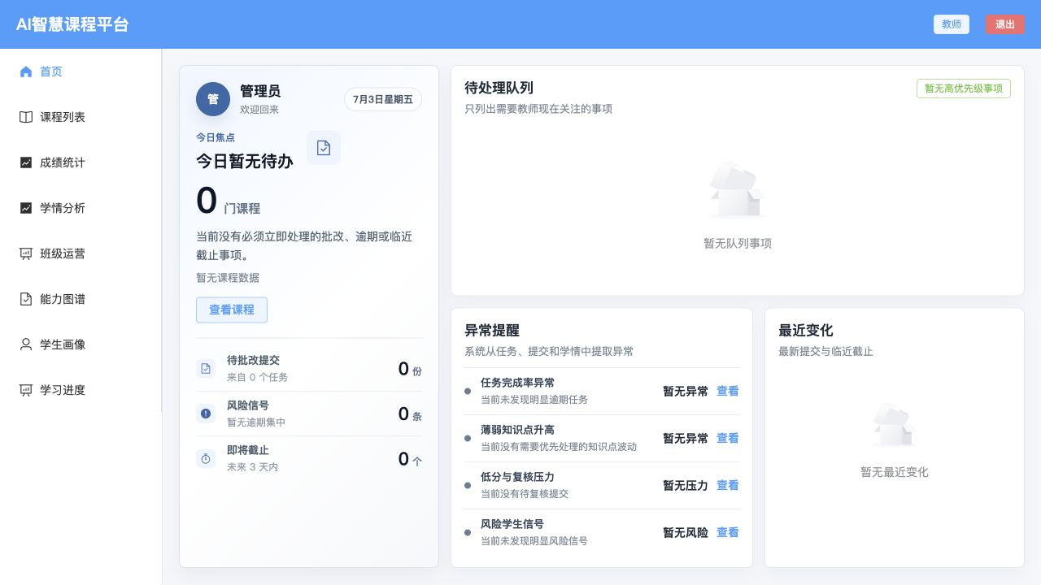
教师端：首页聚合待办与风险
教师进入系统后先看到需要处理的事项，而不是散落在不同菜单里的数据。
今日焦点
汇总待批改、逾期、临近截止等需要优先处理的事项。
待处理队列
把提交复核、任务异常和课堂运营事项排成教师工作清单。
异常提醒
从任务、提交、学情中提取风险信号，辅助教师快速定位问题。
最近变化
记录最新提交、临近截止与班级动态，保证教学过程可追踪。
05 / AI智慧课程平台

Slide 6
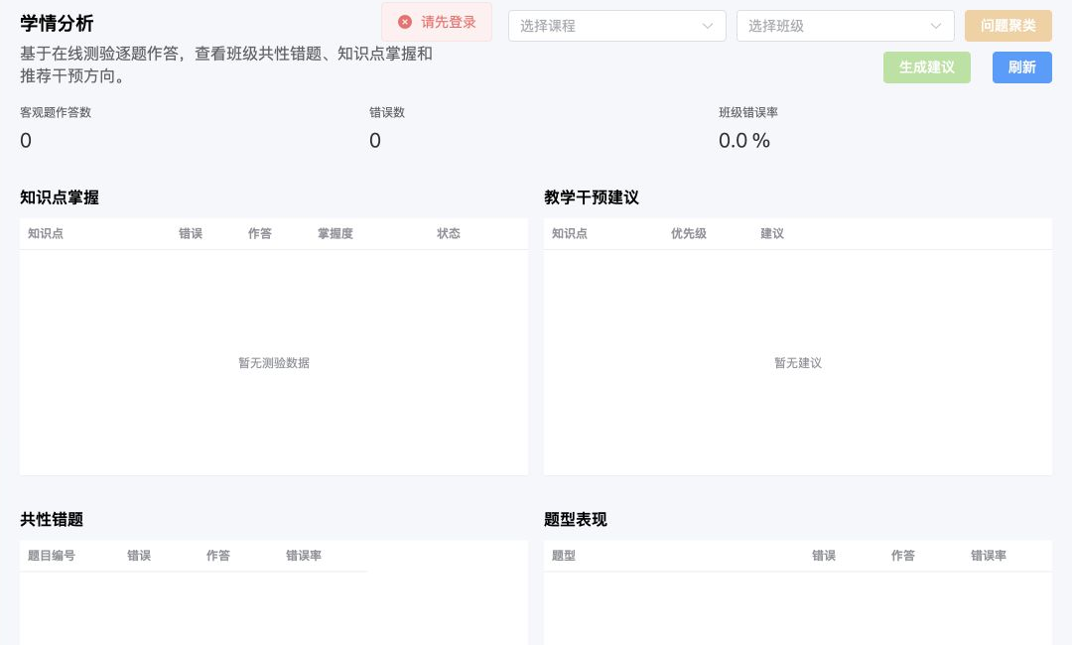
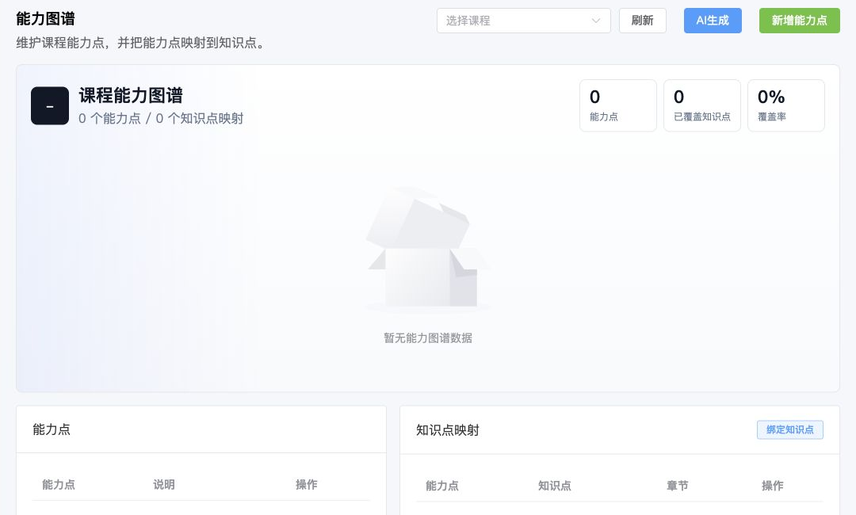
教师端：学情分析与能力图谱
从班级共性问题到课程能力结构，帮助教师完成“诊断班级、调整教学”的决策。
学情分析
能力图谱
统计客观题作答数、错误数、班级错误率，沉淀知识点掌握、共性错题、题型表现和 AI 教学建议。
维护课程能力点，绑定知识点，并支持 AI 生成能力图谱草稿，形成可解释的课程能力结构。
06 / AI智慧课程平台

Slide 7
AI Agent 能力：让数据进入教学闭环
智能服务不是独立展示点，而是嵌入课程建设、测评反馈和个性化推荐。
1
知识图谱构建
2
智能批改
从课程资源中抽取知识点与关系，支撑课程结构化组织。
对作业/测验提交生成评分建议、评价摘要与风险等级。
3
个性化推荐
4
教学决策建议
结合画像、错题、掌握度，推荐学习路径与复习重点。
基于班级错题和薄弱点，生成问题聚类与干预建议。
核心价值
教师端获得可执行的班级干预依据；学生端获得更清晰的学习路径与即时反馈；平台侧沉淀可持续迭代的课程知识资产。
07 / AI智慧课程平台

Slide 8
答辩展示建议
建议按一个完整学习场景讲，而不是按菜单逐项介绍。
1
2
3
4
教师建设课程
学生进入路线
系统生成反馈
教师调整教学
创建课程、课时、资源与题库，AI 辅助生成能力图谱。
学生从爬塔地图选择知识点，完成诊断和挑战。
答题结果更新掌握度、错题本、画像和推荐路径。
教师在学情分析和待办队列中定位班级共性问题。
一句话总结
平台把教师侧的课程与学情管理、学生侧的学习过程、AI 侧的分析推荐串成闭环，最终服务于更精准的教学和更个性化的学习。
08 / AI智慧课程平台

